Slide 1
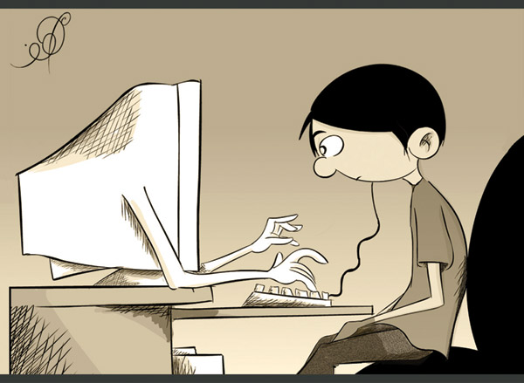
БЕЗОПАСНОСТЬ ДЕТЕЙ В ИНТЕРНЕТЕ

Slide 2

Опасности, с которыми дети могут столкнуться в Сети
Доступ к неподходящей информации:
  сайты, посвященные продаже контрабандных товаров или другой незаконной деятельности;
  сайты, размещающие изображения порнографического или иного неприемлемого сексуального контента, к которым дети могут легко получить доступ;
  сайты с рекламой табака и алкоголя;
  сайты, посвященные изготовлению взрывчатых веществ;
  сайты, пропагандирующие наркотики;
  сайты, пропагандирующие насилие и нетерпимость;
  сайты, публикующие дезинформацию;
  сайты, где продают оружие, наркотики, отравляющие вещества, алкоголь;
  сайты, позволяющие детям принимать участие в азартных играх онлайн;
  сайты, на которых могут собирать и продавать частную информацию о Ваших детях и Вашей семье.
Любопытная детская природа может завести их на сайты расистского, дискриминационного, сексуального, насильственного содержания или на сайты, содержащие материалы, побуждающие ребенка к действиям, которые могут поставить под угрозу его психологическое или физическое здоровье.

Slide 3
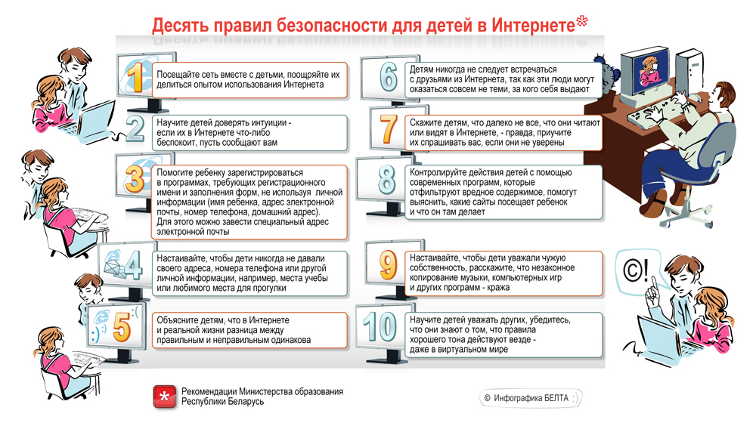

Slide 4
Пять советов по безопасности при работе на общедоступном компьютере
1. Не сохраняйте свои учетные данные для входа в систему.
2. Не оставляйте без присмотра компьютер с важными сведениями на экране.
3.Заметайте свои следы.
4.Опасайтесь подглядывания через плечо.
5.Не вводите важные сведения на общедоступном компьютере.

Slide 5
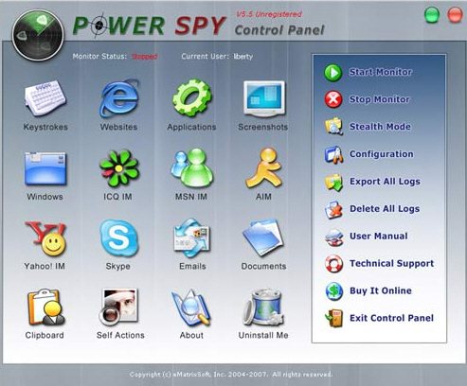
Программы-фильтры
Power Spy 2008 (http://www.securitylab.ru/software/301944.php)
Программу удобно использовать, чтобы узнать, чем заняты дети в отсутствие родителей.

Slide 6
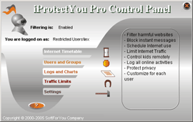
Программы-фильтры
iProtectYou Pro (http://soft.mail.ru/program_page.php?grp=5382)
Программа-фильтр интернета,
позволяет родителям ограничивать
по разным параметрам сайты,
просматриваемые детьми.

Slide 7
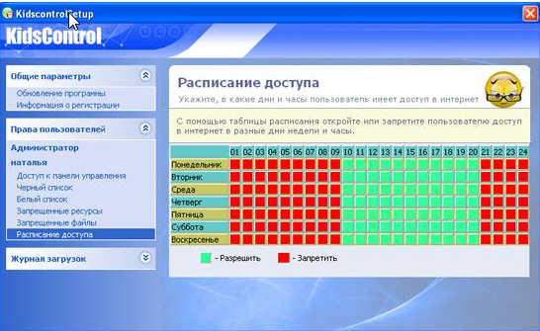
Программы-фильтры
KidsControl (http://soft.mail.ru/program_page.php?grp=47967)
Предназначение KidsControl – контроль времени, которое ребенок проводит в интернете.

Slide 8

Программы-фильтры
CYBERsitter (http://www.securitylab.ru/software/240522.php)
CYBERSitter дает взрослым возможность ограничивать доступ детей к нежелательным ресурсам в Internet.

Slide 9
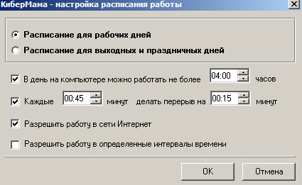
Программы-фильтры
КиберМама 1.0b (http://www.securitylab.ru/software/273998.php)
КиберМама проследит за временем работы, предупредит ребенка о том, что скоро ему нужно будет отдохнуть и приостановит работу компьютера, когда заданное вами время истечет.
КиберМама поддерживает следующие возможности:
Ограничение по суммарному времени работы
Поддержка перерывов в работе
Поддержка разрешенных интервалов работы
Возможность запрета интернета
Возможность запрета игр/программ

Slide 10
Спасибо!
www.themegallery.com
www.themegallery.com

